Slide 1
MDA Good Practices (mcframe7 development assist) Quick Start
検索・開きツール群
コーディング補助機能
テーブルレイアウト変更補助機能
R11.50
MDAの最も価値がある操作
mcframe：ビジネスエンジニアリング株式会社の登録商標
Https://www.seitatsu.com
© 2025 SeItatsu Soft Co.,ltd

Slide 2

目次
DB・テーブル検索、DB実装仕様書を開く
DB・カラム検索、常用フィルター、関連実装仕様書（DB,LL,定数,Meta）を開く
DB・テーブルレイアウト変更支援
DB・SQL、JQuery、Javaファイルの日本語項目名変換
DB・ Trigger欠落チェック
DB・テーブル検索条件、結合条件の検索
テスト補助・更新処理のデータ変更確認
コーディング補助・MCTツールの起動
コーディング補助・コードテンプレートExcelを開く
コーディング補助・Excelの内容コピー
実装仕様書・Panel検索、関連実装仕様書（Panel,リストロジック,定数,Meta）開く
実装仕様書・画面項目の検索
その他・Javaプロジェクトのワークスペースフォルダ変更
Https://www.seitatsu.com
© 2025 SeItatsu Soft Co.,ltd

Slide 3
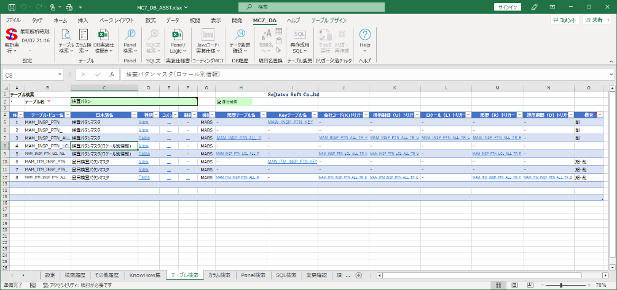
１．DB・テーブル検索 DB実装仕様書の開き
注目：
ワンクリックでDB実装仕様が開ける。
DB実装仕様書にmcframeの実装情報を濃縮するもの。
Https://www.seitatsu.com
© 2025 SeItatsu Soft Co.,ltd

Slide 4
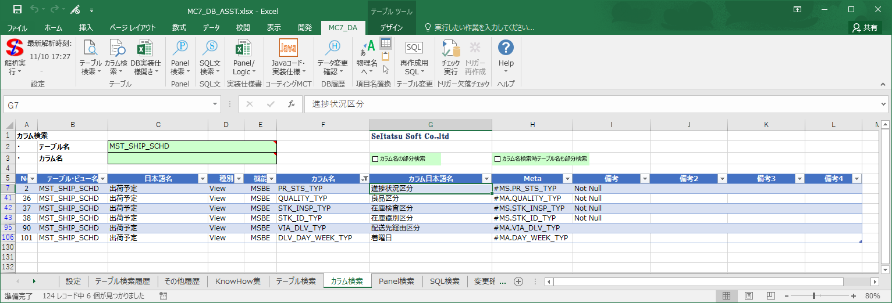

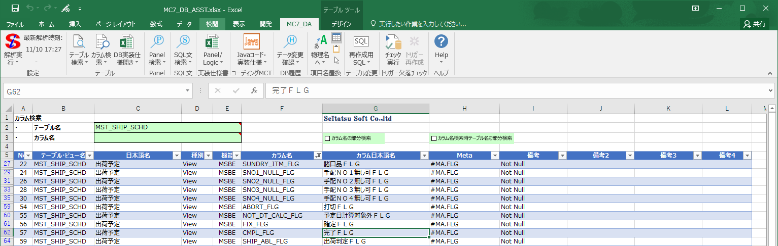
２．DB・カラム検索、カラム常用フィルター 関連実装仕様書（ DB,リストロジック,定数,Meta ）の開き
注目：
常用フィルターのワンクリックで管理項目（区分、フラグ）が一覧表示される。
検索時特定管理FLG（例、取消FLG、打切FLG、完了FLG）条件漏れ、素早く感知できる。
ワンクリックで関連実装仕様（DB、リストロジック、定数、Meta）が開ける。
Https://www.seitatsu.com
© 2025 SeItatsu Soft Co.,ltd

Slide 5
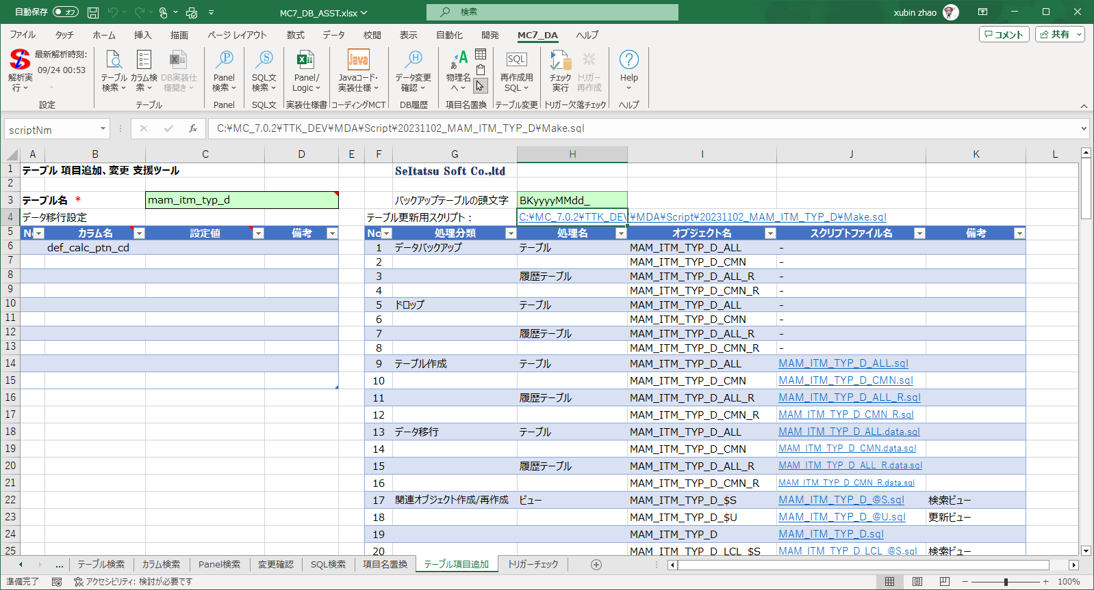
３．DB・テーブルレイアウト変更支援
注目：
テーブルレイアウトの変更、追加スクリプトが気楽で作成できる。
Https://www.seitatsu.com
© 2025 SeItatsu Soft Co.,ltd

Slide 6
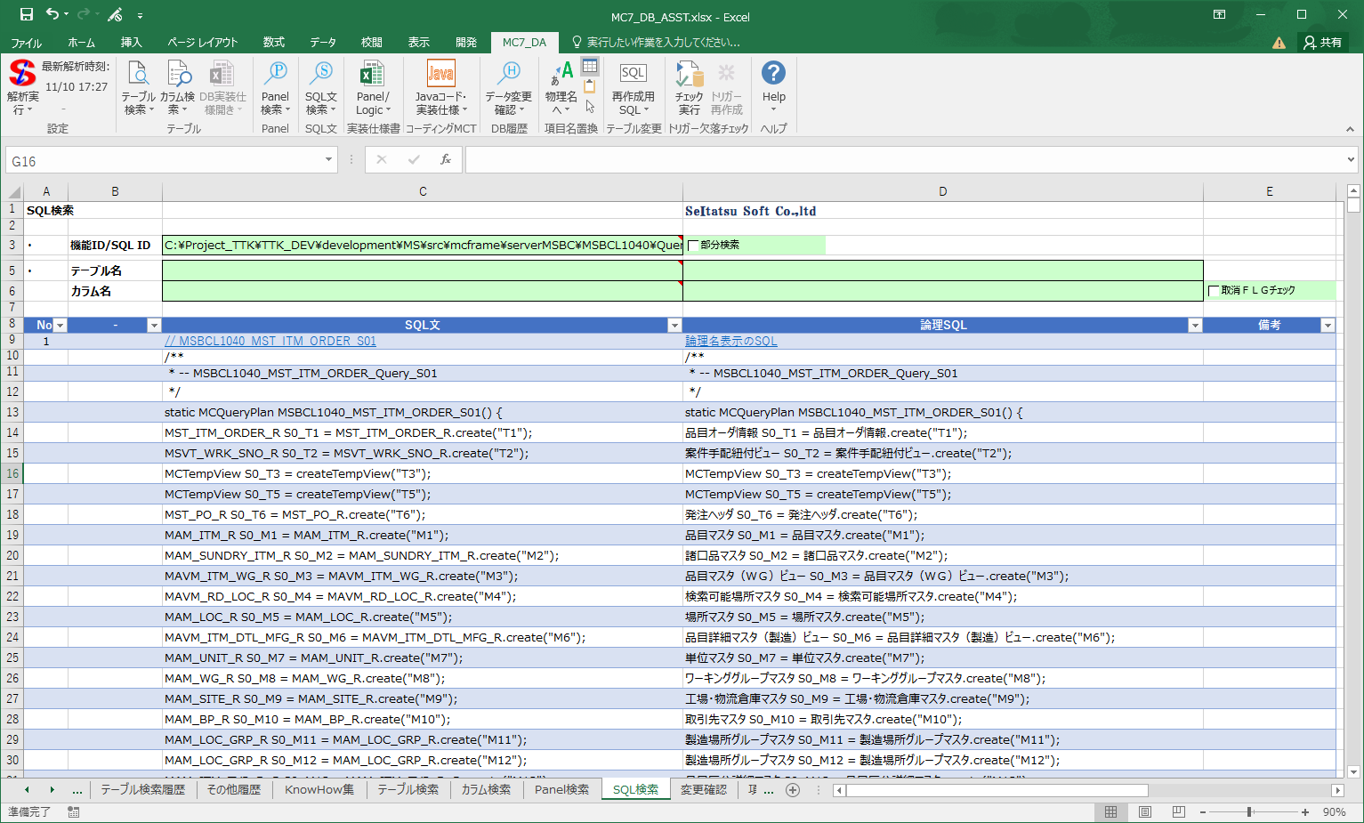
４．DB・SQL、JQuery、Javaファイルの日本語項目名変換
注目：
DB項目の物理名⇔論理名相互置換ができる。
Query*.java、SQL*.java、*.java ファイルを指定し、論理名変換することができる。
Https://www.seitatsu.com
© 2025 SeItatsu Soft Co.,ltd

Slide 7
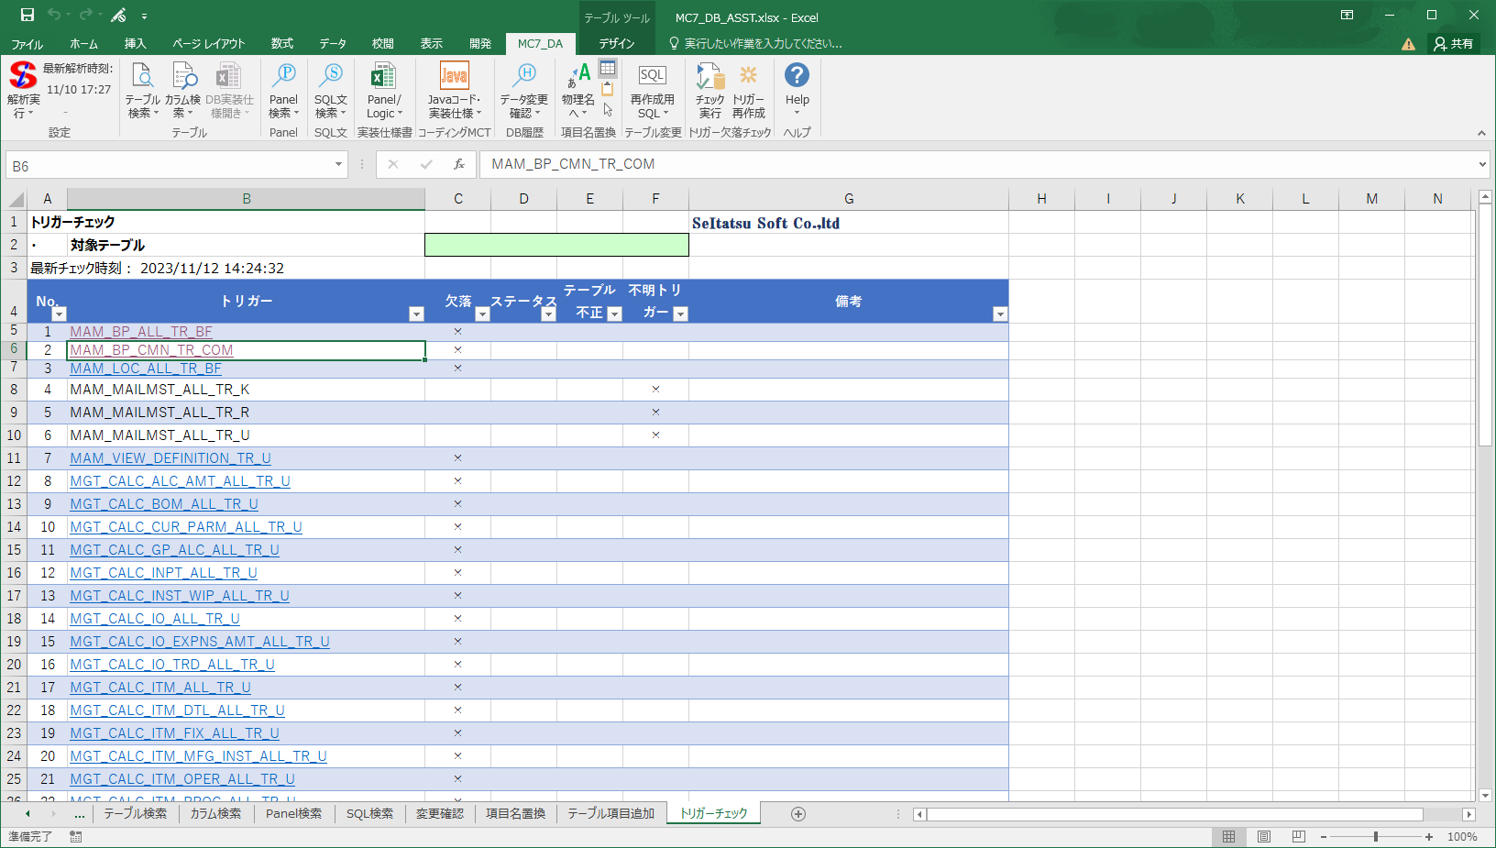
5．DB・Trigger欠落チェック
注目：
運用上Triggerが欠落やすい、運用漏れをチェックするため、Trigger欠落チェックを行う。
Https://www.seitatsu.com
© 2025 SeItatsu Soft Co.,ltd

Slide 8
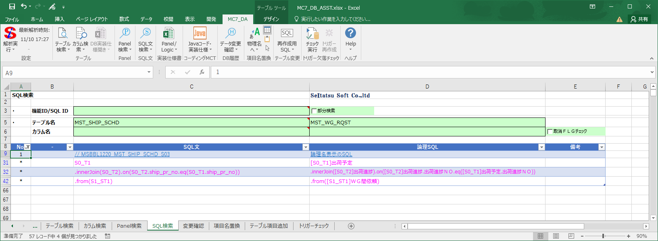
６． DB・テーブル検索条件、結合条件の検索
注目：
標準ソースのテーブル間の結合条件を検索し、確認する。
Https://www.seitatsu.com
© 2025 SeItatsu Soft Co.,ltd

Slide 9
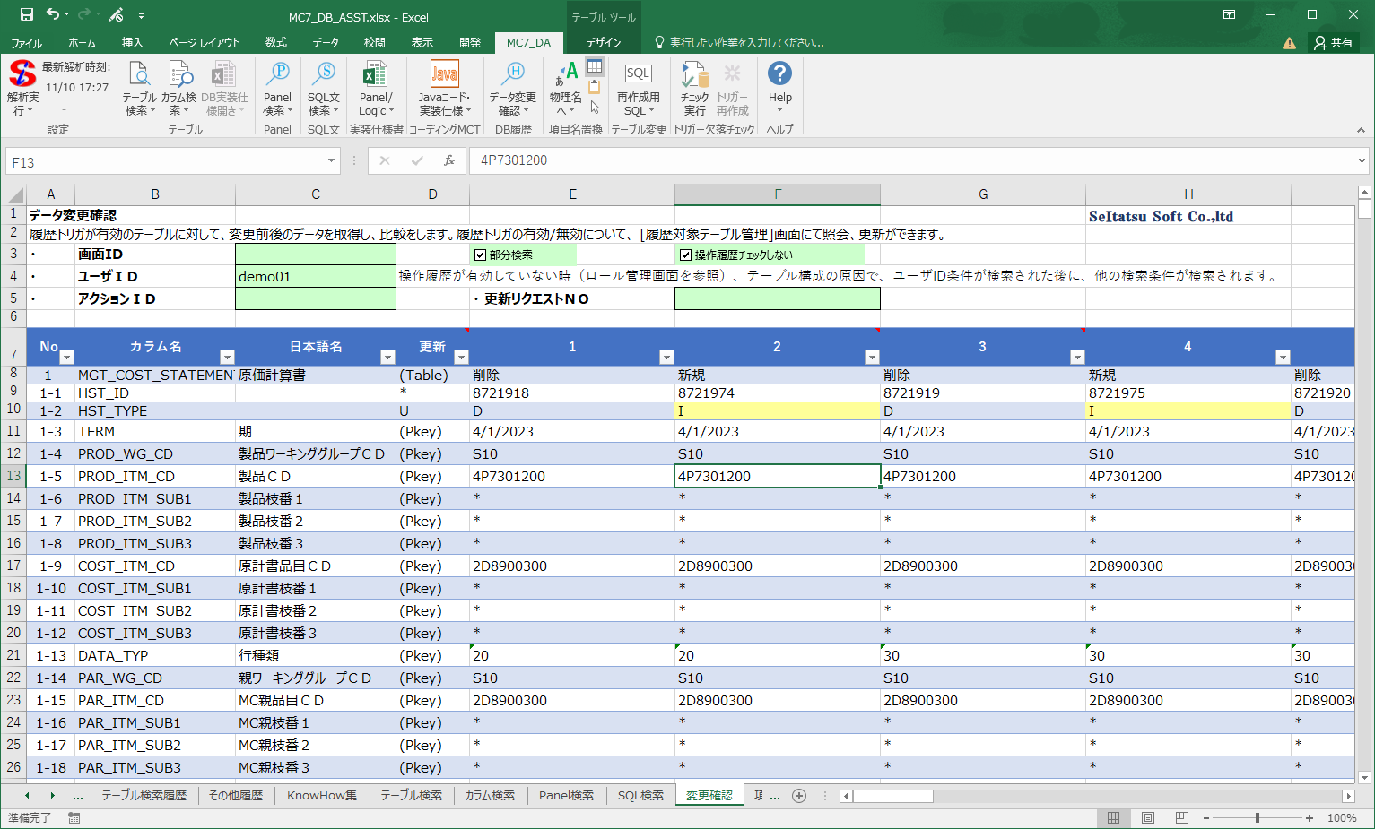
７．テスト補助・更新処理のデータ変更確認
注目：
Updateの場合は、更新
前と更新後のデータが両方表示される。
Deleteの場合は、削除前のデータが表示る。
「更新」フィルター：
(Pkey）：Pkey項目
(Table)：テーブル名
「*」: mcframe共通項目
「U」:更新項目
ワンクリックで定数実装仕様書が開ける。
Https://www.seitatsu.com
© 2025 SeItatsu Soft Co.,ltd

Slide 10
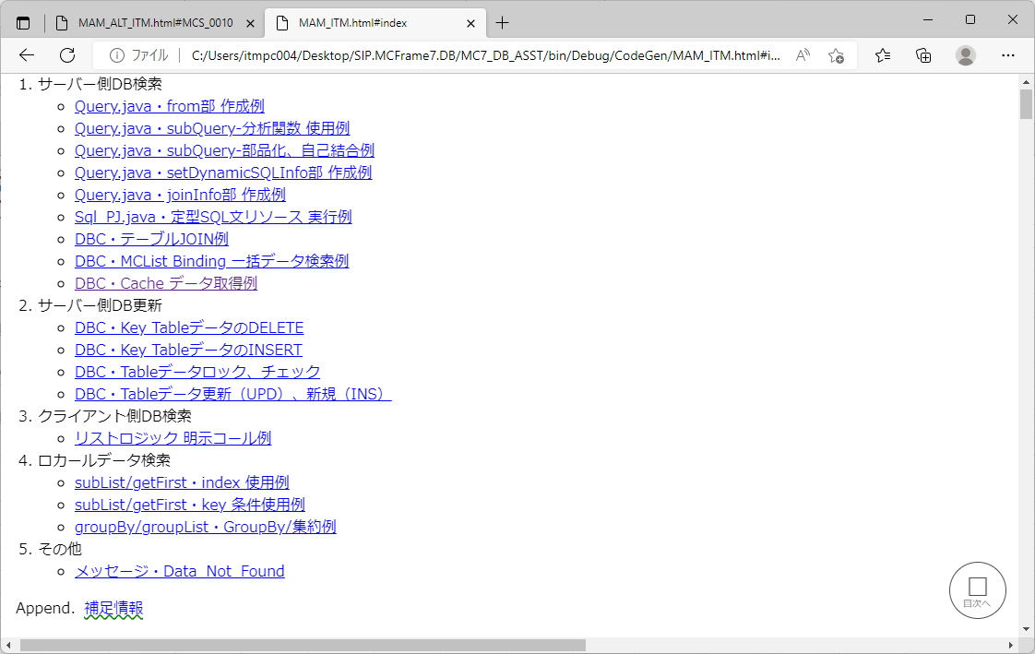
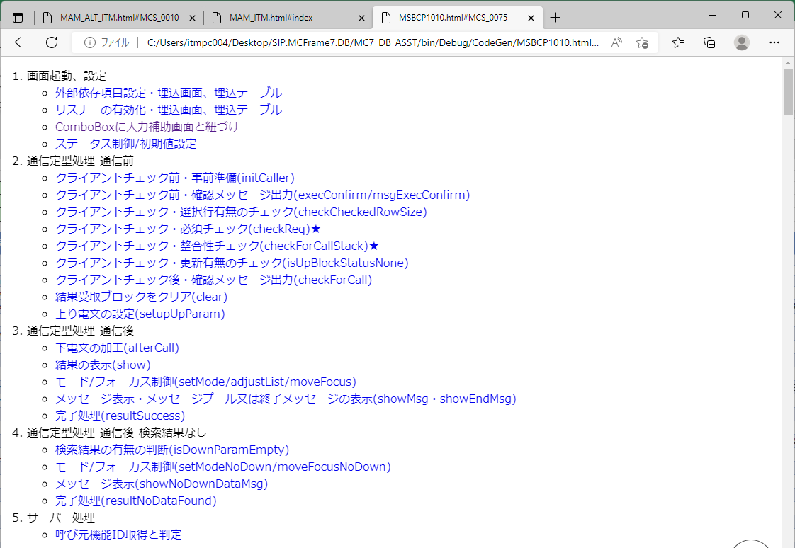
８．コーディング補助・MCTツールの起動
注目：
DB、画面、オペレションのテンプレート:260個以上のコードテンプレートを提供している。
選択対象により、適切のコードサンプルが自動生成される。コードパタンの選択もできる。
コード要点説明が提供している。
処理詳細説明が同時に自動生成されることがある。
Https://www.seitatsu.com
© 2025 SeItatsu Soft Co.,ltd

Slide 11
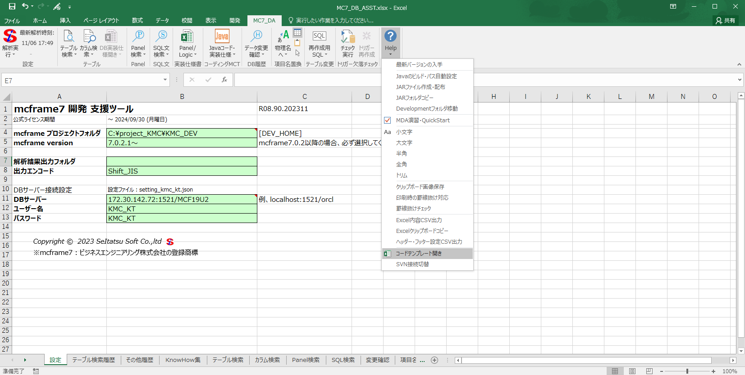
９．コーディング補助・コードテンプレートExcelを開く
注目：
繰り返しソースを生成する時、
コードテンプレートExcelを利用する。
Https://www.seitatsu.com
© 2025 SeItatsu Soft Co.,ltd

Slide 12
１０．コーディング補助・ Excelの内容コピー
注目：
Excelの内容をコピーする時、「”」が邪魔する場合、「Excelクリックコピー」機能を利用。
Https://www.seitatsu.com
© 2025 SeItatsu Soft Co.,ltd

Slide 13
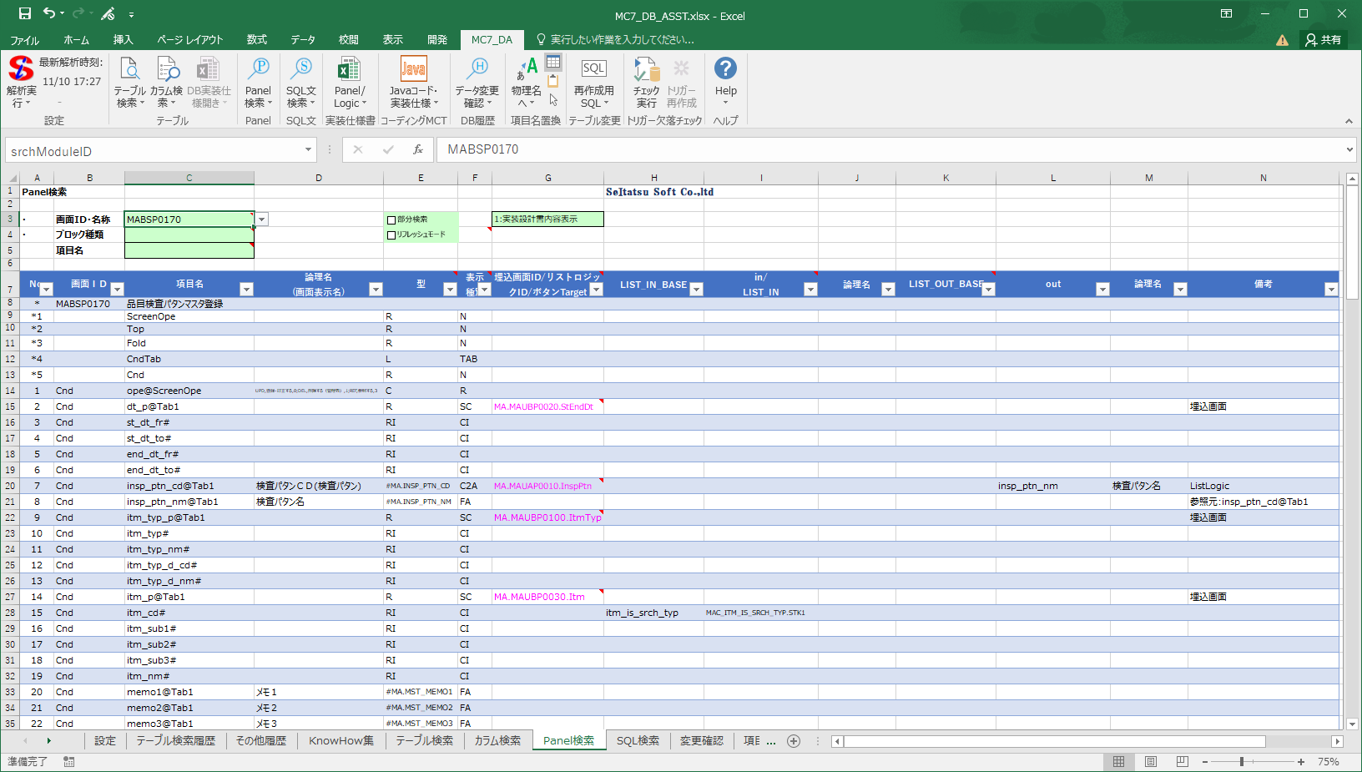
１１．実装仕様書・ Panel検索 関連実装仕様書（Panel,リストロジック,定数,Meta）開く
注目：
リストロジックの入、出力が分かりやすく表示される。
ワンクリックで関連実装仕様書が開ける。
Https://www.seitatsu.com
© 2025 SeItatsu Soft Co.,ltd

Slide 14
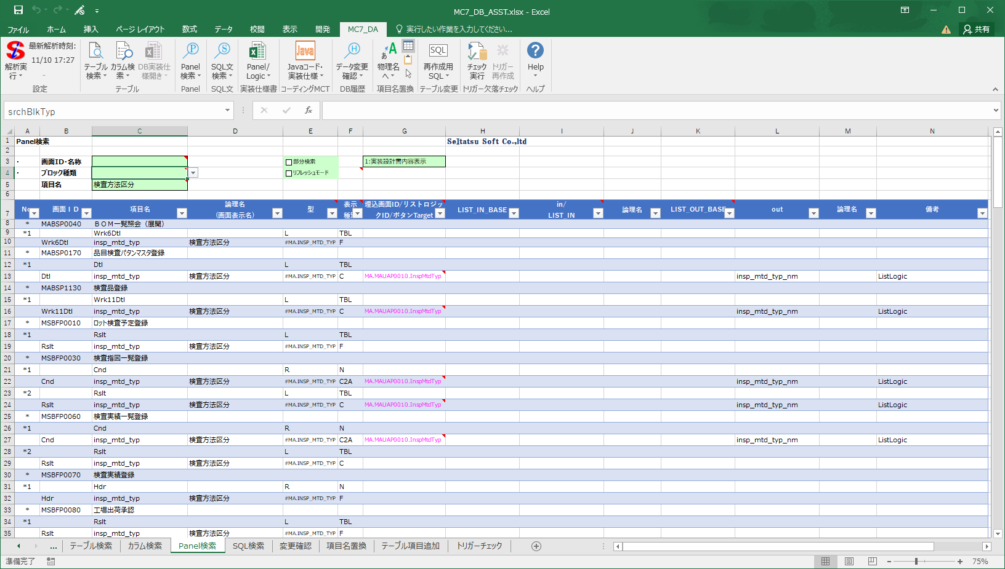
１２．実装仕様書・画面項目の検索
注目：
画面調査に活用する。
Https://www.seitatsu.com
© 2025 SeItatsu Soft Co.,ltd

Slide 15
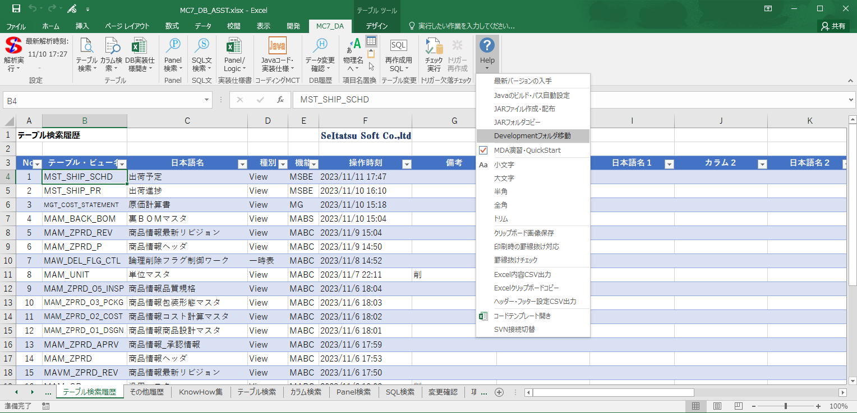
１３．その他・ Javaプロジェクトのワークスペースフォルダ変更
注目：
一つのパソコンで、標準環境とカスタマイズ後の環境をそれぞれ構築することが可能となる。
Https://www.seitatsu.com
© 2025 SeItatsu Soft Co.,ltd

Slide 16
まとめ
本資料では、
1
MDAの最も価値がある操作を紹介しました。
Https://www.seitatsu.com
© 2025 SeItatsu Soft Co.,ltd

